Slide 1

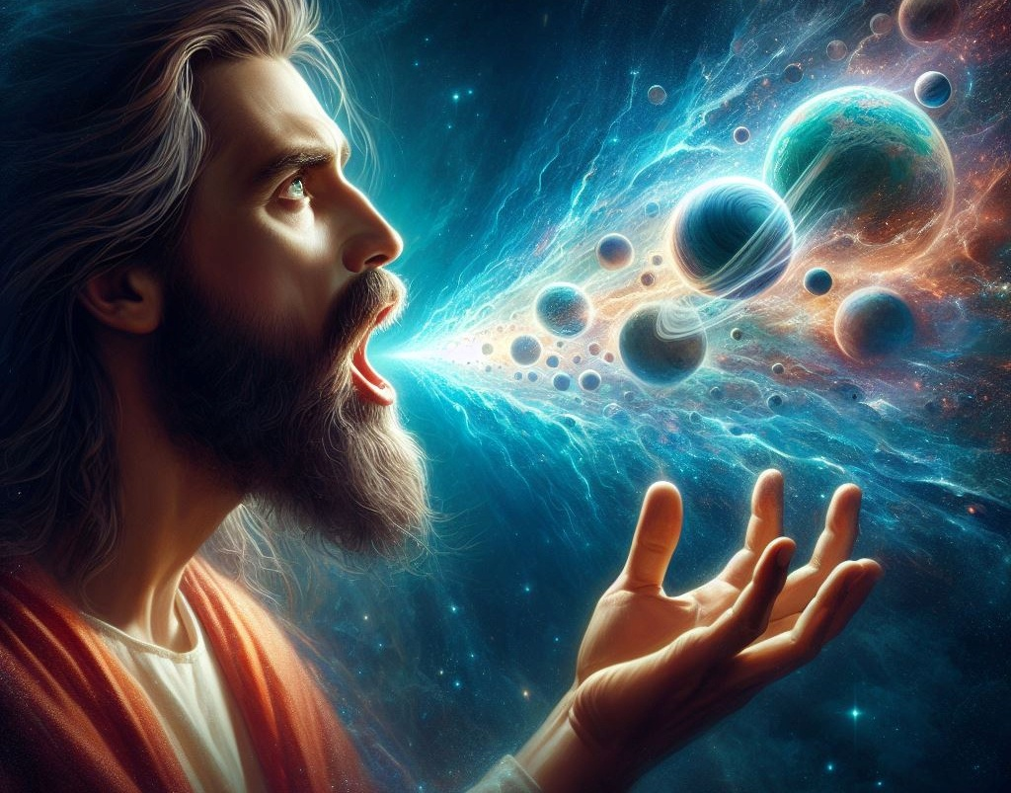
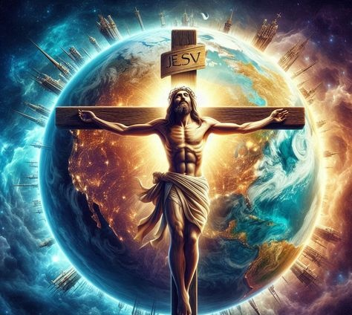
ບົດຮຽນທີ 8 ສໍາລັບສະບາໂຕທີ 21 ກຸມພາ, 2026
ຄວາມຍິ່ງໃຫຍ່ຂອງພຣະຄຣິດ

Slide 2
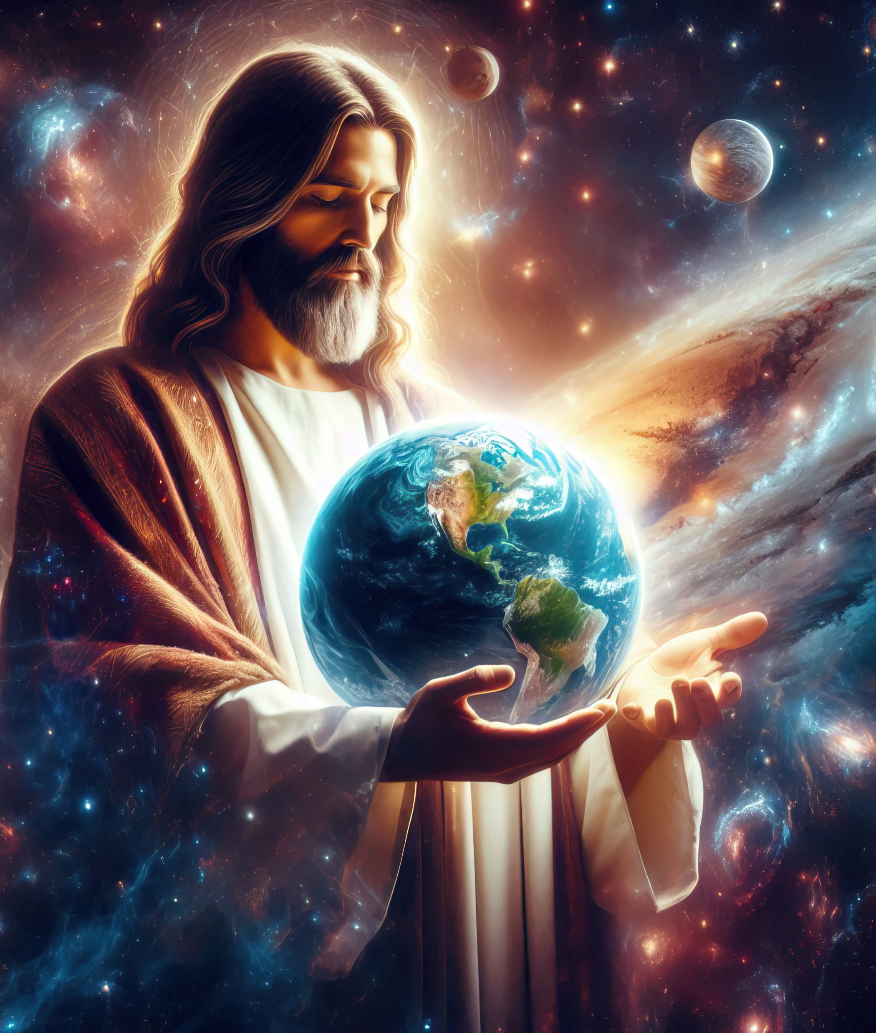
“ພຣະອົງຊົງເປັນແບບລັກສະນະຂອງພຣະເຈົ້າຜູ້ຊຶ່ງຕາເຫັນບໍ່ໄດ້ ຊົງເປັນບຸດກົກເໜືອສາລະພັດທີ່ຊົງເນຣະມິດສ້າງຂຶ້ນນັ້ນ ດ້ວຍວ່າ, ໂດຍພຣະອົງນັ້ນ ພຣະເຈົ້າໄດ້ຊົງສ້າງສັບພະທຸກສິ່ງທັງໃນສະຫວັນ ແລະ ເທິງແຜ່ນດິນໂລກ ສິ່ງທີ່ຕາເຫັນບໍ່ໄດ້ ເປັນພຣະທີ່ນັ່ງ ຫລື ອານຸພາບ ຫລື ບັນດາຜູ້ຄອບຄອງ ແລະ ບັນດາຜູ້ມີສິດອໍານາດທັງຫລາຍ ພຣະເຈົ້າໄດ້ສ້າງສັບພະສິ່ງທັງໝົດນີ້ໂດຍທາງພຣະອົງ ແລະ ສໍາລັບພຣະອົງ. ພຣະອົງຊົງເປັນຢູ່ກ່ອນສັບພະທຸກສິ່ງ ແລະ ສັບພະທຸກສິ່ງກໍດໍາລົງເປັນລະບຽບຢູ່ໂດຍພຣະອົງ”
ໂກໂລຊາຍ 1:15–17

Slide 3


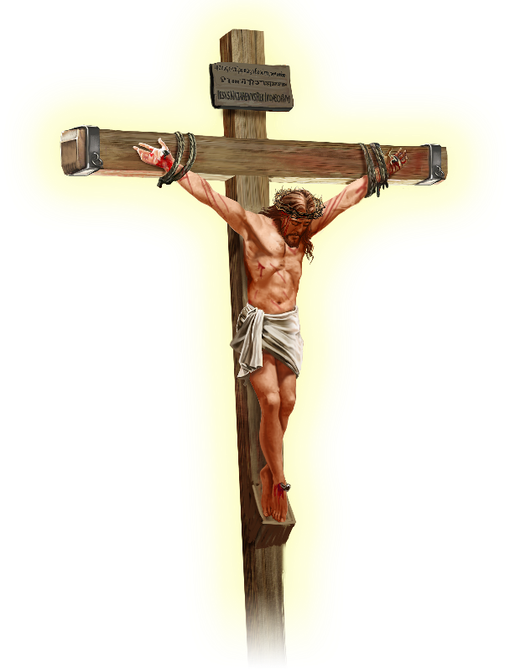






ອຈ ໂປໂລ ໄດ້ປະກາດວ່າ ພຣະເຢຊູຊົງນໍາສັນຕິສຸກມາສູ່ຈັກກະວານທັງໝົດ“ບໍ່ວ່າຈະເປັນສິ່ງຕ່າງໆເທິງແຜ່ນດິນໂລກ ແລະ ສະຫວັນ” (ກລຊ. 1:20).
ກ່ອນທີ່ຈະມາຮອດຂໍ້ຄວາມນີ້, ອັກຄະສາວົກໂປໂລ ໄດ້ບອກພວກເຮົາວ່າແທ້ຈິງແລ້ວພຣະເຢຊູແມ່ນໃຜ. ບໍ່ພຽງແຕ່ເປັນອາຈານສອນຜູ້ຍິ່ງໃຫຍ່, ບໍ່ແມ່ນນັກປັດສະຍາ, ບໍ່ແມ່ນຜູ້ທໍານວາຍ, ບໍ່ແມ່ນນັກເທດສະໜາ, ແລະທັງບໍ່ແມ່ນທູດສະຫວັນ
ແຕ່ ພຣະເຢຊູແມ່ນ.....
ແບບລັກສະນະຂອງພຣະເຈົ້າ (ກລຊ 1:15)
ບຸດກົກ (ກລຊ 1:15-17)
ຫົວ ຂອງ ຮ່າງກາຍຄືຄຣິດຕະຈັກ (ກລຊ 1:18)
ຜູ້ທໍາອິດ (ກລຊ 1:18)
ຜູ້ໄກ່ເກ່ຍໃຫ້ຄືນດີ (ກລຊ 1:19-20)

Slide 4


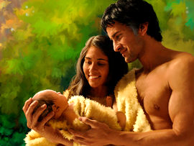


ແບບລັກສະນະຂອງພຣະເຈົ້າ
“ພຣະອົງຊົງເປັນແບບລັກສະນະຂອງພຣະເຈົ້າ” (ກລຊ 1:15)
ຮູບແບບລັກສະນະອາດຈະເປັນສໍາເນົາຂອງຄວາມເປັນຈິງ ເຊັ່ນ:(ຮູບພາບ, ຮູບແຕ້ມ, ຮູບປັ້ນ), ຫລືແມ້ແຕ່ສິ່ງທີ່ສົມມຸດຂຶ້ນ (ຈິນຕະນາການ). ແຕ່ໃນແງ່ມຸມຂອງພຣະຄໍາພີແລ້ວ ແບບລັກສະນະມີຄວາມໝາຍຍິ່ງໄປກວ່ານັ້ນ
ພຣະເຈົ້າຊົງສ້າງອາດາມແລະເອວາຕາມແບບລັກສະນະຂອງພຣະອົງ (ປຖມກ. 1:26), ແລະອາດາມກໍ່ເປັນພໍ່ຂອງເຊດ ຜູ້ທີ່ຄ້າຍຄືກັບລາວເອງ (ລັກສະນະ) (ປຖມກ. 5:3). ສິ່ງເຫລົ່ານີ້ບໍ່ແມ່ນສໍາເນົາຂອງຄວາມເປັນຈິງ, ການຮຽນແບບ, ຫລື ເປັນພຽງຈິນຕະນາການເທົ່ານັ້ນ. ແຕ່ວ່າເປັນຄວາມຄ້າຍຄືກັນທາງກາຍຍະພາບ, ທາງດ້ານຈິດຕະວິທະຍາ, ແລະ ທາງສັງຄົມ....
ອຈ ໂປໂລກ່າວວ່າ ກົດບັນຍັດເປັນພຽງເງົາ “ບໍ່ແມ່ນພາບທີ່ແທ້ຈິງຂອງສິ່ງຕ່າງໆ ” (ຮລ 10:1), ເຊິ່ງໝາຍຄວາມວ່າ “ລັກສະນະ = ຄວາມເປັນຈິງ.”
ຄໍາຖາມກໍ່ຄື: ພຣະເຢຊູຊົງຄ້າຍຄືກັນກັບພຣະເຈົ້າ ຫລື ເທົ່າທຽມກັບພຣະເຈົ້າ? ນອກຈາກການທີ່ພຣະເຢຊູຊົງກ່າວພຣະນາມອັນສັກສິດເຖິງພຣະອົງເອງວ່າ “ເຮົາເປັນ” ຊໍ້າແລ້ວຊໍ້າອີກ: “ເຮົາກັບພຣະບິດາເຈົ້າກໍເປັນອັນໜຶ່ງອັນດຽວກັນ” (ຢຮ 10:30); “ຜູ້ທີ່ໄດ້ເຫັນເຮົາ ກໍໄດ້ເຫັນພຣະບິດາເຈົ້າ” (ຢຮ 14:9).

Slide 5
ອະທິບາຍເພີ່ມ
ມະນຸດຖືກສ້າງຂຶ້ນໃຫ້ເໝືອນກັບພຣະເຈົ້າຫລາຍທີ່ສຸດເທົ່າທີ່ຈະເປັນໄປໄດ້ ພຣະເຈົ້າຊົງສ້າງມະນຸດໃຫ້ມີລັກສະນະບາງຢ່າງທີ່ສະທ້ອນເຖິງທໍາມະຊາດຂອງພຣະອົງເອງ ເຊັ່ນ: ຄວາມສາມາດໃນການຄິດ, ຄວາມຮູ້, ຄຸນຄ່າ, ຄວາມຮັກ ແລະ ຄວາມຮັບຜິດຊອບ, ຄວາມສໍາພັນ ແລະ ອິດສະຫລະໃນການເລືອກ.
ເມື່ອມະນຸດເຮັດບາບ ຮູບພາບພຣະລັກສະນະຂອງພຣະເຈົ້ານັ້ນກໍ່ຖືກທໍາລາຍ ຫລື ຖືກບິດເບືອນໄປໂດຍຄວາມບາບຂອງມະນຸດ ທັງຄວາມຄິດ, ຄວາມສໍາພັນ ແລະ ການຕັດສິນໃຈ ບໍ່ໄດ້ສະທ້ອນເຖິງພຣະເຈົ້າຢ່າງຖືກຕ້ອງອີກຕໍ່ໄປ ຈົນກະທັ້ງພຣະເຢຊູໄດ້ລົງມາເປີດເຜີຍໃຫ້ເຫັນພຣະເຈົ້າ.
ພຣະເຢຊູແມ່ນພາບລັກສະນະຂອງພຣະເຈົ້າຢ່າງແທ້ຈິງ ເຊິ່ງໝາຍຄວາມວ່າ ເມື່ອພວກເຮົາຫລຽວເບິ່ງພຣະເຢຊູ ເຮົາຈະເຫັນວ່າ ພຣະບິດາມີລັກສະນະນິໄສເປັນແບບໃດ. ພຣະເຢຊູບໍ່ໄດ້ພຽງແຕ່ສະແດງຮູບພາບລັກສະນະຂອງພຣະເຈົ້າໃຫ້ພວກເຮົາເຫັນເທົ່ານັ້ນ ແຕ່ຍັງຊ່ວຍພວກເຮົາຟື້ນຟູນິໄສ, ລັກສະນະ ໃຫ້ເປັນຄືກັບພຣະເຈົ້າ ຢູ່ໃນຊີວິດຂອງພວກເຮົາ ເມື່ອເຮົາດໍາເນີນຊີວິດຕາມພຣະອົງ ແລະ ໄດ້ຮັບການປ່ຽນແປງຈາກພຣະວິນຍານ
1. ເມື່ອພຣະຄໍາພີບອກວ່າ: ມະນຸດຖືກສ້າງຂຶ້ນຕາມ ”ພຣະລັກສະນະຂອງພຣະເຈົ້າ” ສິ່ງນີ້ປ່ຽນວິທີມຸມມອງຄຸນຄ່າຂອງໂຕຂອງພວກເຮົາ ແລະ ຜູ້ອື່ນແບບໃດ?
2. ຖ້າວ່າທຸກຄົນເຊື່ອ ແລະ ໃຊ້ຊີວິດໂດຍຄໍານຶງສະເໝີວ່າ “ມະນຸດຖືກສ້າງຂຶ້ນໂດຍພຣະລັກສະນະຂອງພຣະເຈົ້າ” ໂລກຂອງພວກເຮົາຈະເປັນແບບໃດ?

Slide 6




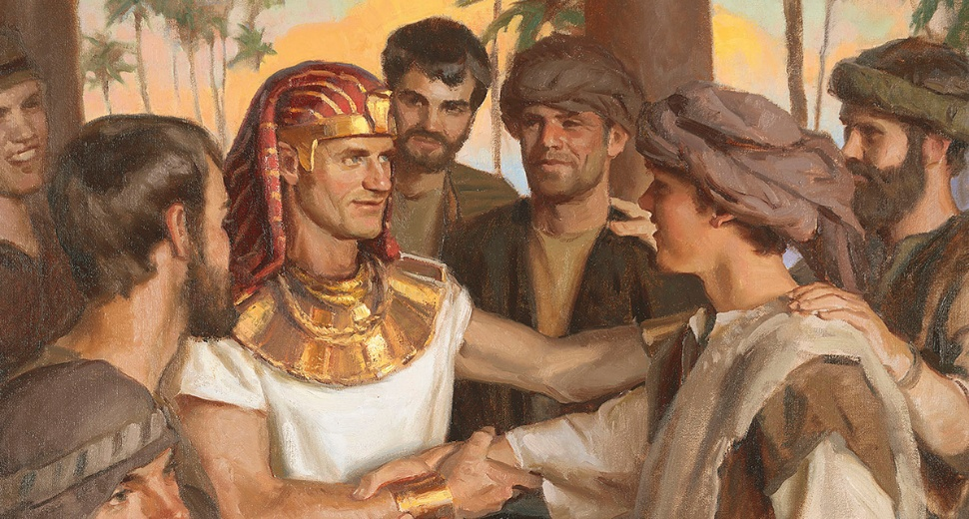
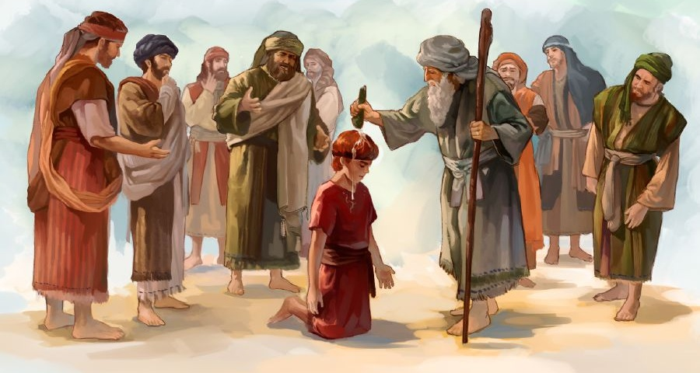


ບຸດກົກ
“ພຣະອົງຊົງເປັນຢູ່ກ່ອນຊັບພະທຸກສິ່ງ ແລະ ສັບພະທຸກສິ່ງກໍດໍາລົງເປັນລະບຽບຢູ່ໂດຍພຣະອົງ(ກລຊ 1:17)
“ບຸດກົກ” ໝາຍເຖິງຜູ້ທີ່ຖືກສ້າງກ່ອນ. ຍິ່ງໄປກວ່ານັ້ນ, ບາງຄົນສອນວ່າ ພຣະເຢຊູຊົງເປັນສິ່ງທໍາອິດ ທີ່ພຣະເຈົ້າຊົງສ້າງ (ກລຊ. 1:15). ແຕ່ວ່າໃນພຣະຄໍາພີ ຄໍາວ່າ “ຮູບພາບ” ຂອງຄໍາວ່າ “ບຸດກົກ” ມີຄວາມໝາຍໃນພຣະຄໍາພີກວ້າງກວ່ານັ້ນ.
ອີຊາກເປັນບຸດກົກແທນອິສະມາເອນ; ຢາໂຄບເປັນບຸດກົກແທນເອຊາວ; ໂຊເຢັບເປັນບຸດກົກແທນຣູເບັນ; ດາວິດເປັນບຸດກົກແທນເອລີອາບ (ພສສ 89:27). ພວກເຂົາທັງໝົດໄດ້ເປັນບຸດກົກເພາະພວກເຂົາມີຕໍາແໜ່ງທີ່ເໜືອກວ່າພີ່ນ້ອງ ບໍໍ່ແມ່ນເພາະວ່າພວກເຂົາເກີດກ່ອນ
ອັກຄະທູດໂປໂລກ່າວເຖິງຄໍາວ່າເໜືອກວ່ານີ້ ໃນພຣະທໍາໂກໂລຊາຍ ເພື່ອບໍ່ໃຫ້ມີຂໍ້ສົງໄສໃດໆທ່າມກາງພວກເຂົາ ແລະ ກ່ຽວກັບທໍາມະຊາດຂອງມະນຸດທີ່ເກີດກ່ອນ ຫລື ເກີດຕາມຫລັງ. ເພິ່ນໄດ້ກ່າວເຖິງຄຸນສົມບັດ 2 ປະການແກ່ອົງພຣະຄຣິດຄື: ພຣະອົງໄດ້ຊົງສ້າງຊັບພະທຸກສິ່ງ (ກລຊ. 1:16; ອຊຢ. 45:18); ແລະ ການຄໍ້າຈູນຊັບພະທຸກສິ່ງເຫລົ່ານັ້ນ (ກລຊ. 1:17; ພສສ. 119:91).

Slide 7
ອະທິບາຍເພີ່ມ
ຄໍາວ່າ ”ບຸດກົກ ຫລື ບຸດຫົວປີ” ໃນພຣະຄໍາພີ ທີ່ບອກວ່າ ພຣະເຢຊູຊົງເປັນບຸດຫົວປີ ໃນພຣະຄໍາພີ ໂກໂລຊາຍ 1:15 ບໍ່ໄດ້ໝາຍຄວາມວ່າ ພຣະເຢຊູຊົງເປັນສິ່ງທໍາອິດທີ່ພຣະເຈົ້າຊົງສ້າງຂຶ້ນ (ເພາະພຣະເຢຊູຊົງເປັນຢູ່ແລ້ວຕັ້ງແຕ່ຕົ້ນເດີມນັ້ນ).
ແຕ່ຄໍາວ່າ ພຣະເຢຊູຊົງເປັນບຸດກົກ ຫລື ບຸດຫົວປີ ໝາຍເຖິງ: ພຣະອົງຊົງມີຕໍາແໜ່ງ, ມີອໍານາດ, ມີສິດ ແລະ ຄວາມເປັນພຣະເຈົ້າເໜືອສັບພະທຸກສິ່ງ ແລະ ສັບພະທຸກສິ່ງແມ່ນຖືກສ້າງຂຶ້ນໂດຍພຣະອົງ (ໂກໂລຊາຍ 1:15-18).
ຖ້າພຣະເຢຊູຊົງເປັນຜູ້ສູງສຸດເໜືອທຸກສິ່ງແລ້ວ ໃນຊີວິດຂອງພວກເຮົານັ້ນ ມີດ້ານໃດແດ່ທີ່ພວກເຮົາຍັງບໍ່ຍອມໃຫ້ພຣະອົງເປັນທີໜຶ່ງ

Slide 8



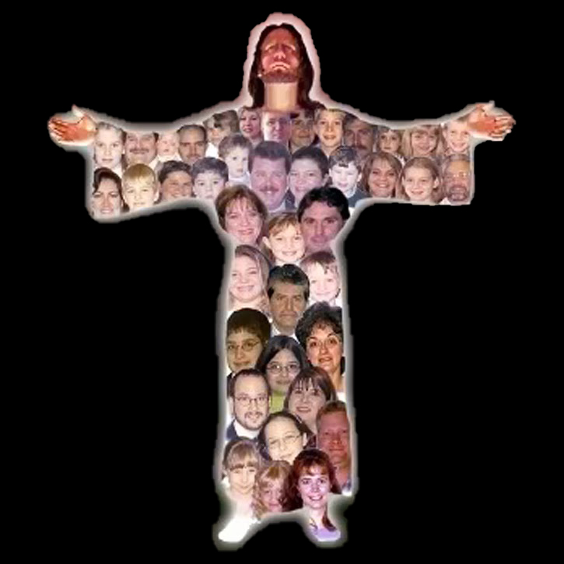
ຫົວ “ຂອງຄຣິດຕະຈັກ”
“ພຣະອົງຊົງເປັນຫົວຂອງກາຍ ຄືຄຣິດຕະຈັກ...” (ກລຊ 1:18)
ໃນບາງພາສາ (ເຊັ່ນພາສາຄາຕາລັນ ຫລື ພາສາອັງກິດ) ຄໍາວ່າ “ຫົວ” ຍັງແປວ່າ “ຫົວໜ້າ” ຫລືວ່າ “ຜູ້ສູງສຸດ” ເພາະນັ້ນແມ່ນຄວາມໝາຍໃນແງ່ຂອງການປຽບທຽບກັບຄໍາວ່າ “ຫົວ” ເຊັ່ນດຽວກັນກັບໃນພາສາເຮັບເຣີ. ຕົວຢ່າງ “ພວກເຂົາທັງຫລາຍຈະຕັ້ງຜຸ້ໜຶ່ງໃຫ້ເປັນປະມຸກ ” (ໂຮເສອາ. 1:11) ຄວນຈະແປວ່າ: “ພວກເຂົາຈະແຕ່ງຕັ້ງຜູ້ນໍາໜຶ່ງຄົນ”.
ພວກເຮົາທຸກຄົນລ້ວນມີຄວາມສໍາຄັນ
(1 ກຣທ. 12:15)
ແຕ່ລະຄົນກໍ່ມີວຽກຂອງໃຜມັນ
(1 ກຣທ. 12:17)
ເຮົາບໍ່ສາມາດດູໝິ່ນຄົນອື່ນ
(1 ກຣທ. 12:21)
ບໍ່ມີຄໍາວ່າ “ດ້ອຍກວ່າກັນ” ໃນທ່າມກາງຜູ້ເຊື່ອ(1 ກຣທ. 12:22-24)
ຫ່ວງໄຍຕໍ່ເຊິ່ງກັນແລະກັນ
(1 ກຣທ. 12:25-26)
ນີ້ແມ່ນຄວາມໝາຍຂອງຄໍານີ້ ຕອນທີ່ອັກຄະສາວົກໃຊ້ ຕອນທີ່ກ່າວເຖິງພຣະເຢຊູ(ກລຊ. 1:18).
ແຕ່ເພິ່ນຍັງເພີ່ມຄວາມໝາຍໃນລັກສະນະປຽບທຽບໃຫ້ກັບຮ່າງກາຍນໍາອີກ. ຖ້າພຣະຄຣິດເປັນສີສະ (ຫົວ)—ພວກເຮົາຄຣິດຕະຈັກ ກໍ່ເປັນຮ່າງກາຍ. ຈາກແນວຄວາມຄິດນີ້ຈຶ່ງສະຫລຸບໄດ້ວ່າ:

Slide 9
ອະທິບາຍເພີ່ມ
ເມື່ອພຣະຄໍາພີກ່າວວ່າ: ພຣະຄຣິດຊົງເປັນສີສະ (ຫົວ) ຂອງຄຣິດຕະຈັກ ໝາຍຄວາມວ່າ:
ພຣະອົງແມ່ນຜູ້ທີ່ມີອໍານາດສູງສຸດ, ເປັນແຫລ່ງການຊີ້ນໍາ ແລະ ຄວາມສາມັກຄີ
ຄຣິດຕະຈັກບໍ່ແມ່ນຂອງມະນຸດ ແຕ່ເປັນພຣະກາຍ (ຮ່າງກາຍ) ຂອງພຣະຄຣິດ
ຖ້າຮ່າງກາຍບໍມີ ຫົວ = ບໍ່ມີຊີວິດ
ຖ້າອະໄວຍະວະຂາດການເຊື່ອມຕໍ່ກັບ ຫົວ = ອ່ອນແອ, ເພາະຫົວເປັນບ່ອນທີ່ສະໝອງຢູ່ ແລະ ຈະຄວບຄຸມ ຕິດຕໍ່ກກັບ ທຸກໆອະໄວຍະວະຂອງຮ່າງກາຍ
ຄຣິດຕະຈັກບໍ່ສາມາດມີຊີວິດຝ່າຍຈິດວິນຍານໄດ້ ຫາກວ່າແຍກອອກຈາກພຣະຄຣິດ, ພຣະອົງຊົງເປັນແຫລ່ງຊີວິດຝ່າຍຈິດວິນຍານ, ຄວາມເຊື່ອ ແລະ ການເຕີບໂຕ
ການຕັດສິນໃຈຂອງຄຣິດຕະຈັກມາຈາກ ສຽງສ່ວນໃຫຍ່ຂອງມະນຸດ ຫລື ມາຈາກການຊົງນໍາຂອງພຣະຄຣິດ?
ຖ້າສຽງສ່ວນໃຫຍ່ໄດ້ຮັບການດົນໃຈມາຈາກພຣະວິນຍານບໍຣິສຸດຜ່ານໂຕຂອງມະນຸດ ນັ້ນກໍ່ໝາຍເຖິງການຕັດສິນໃຈມາຈາກພຣະຄຣິດ. ແຕ່ຖ້າສຽງສ່ວນໃຫຍ່ມາຈາກຜົນປະໂຫຍດຂອງຜູ້ໃດຜູ້ໜຶ່ງທີ່ບໍ່ໄດ້ມາຈາກພຣະຄໍາພີ ການຕັດສິນໃຈນັ້ນກໍ່ມາຈາກມະນຸດ

Slide 10


ຜູ້ເລີ່ມຕົ້ນ
“ພຣະອົງຊົງເປັນປະຖົມ ເປັນຜູ້ທໍາອິດທີ່ຖືກຊົງບັນດານໃຫ້ຄືນມາຈາກຕາຍ ເພື່ອພຣະອົງຈະຊົງເປັນເອກໃນສັບພະສິ່ງທັງປວງ ” (ກລຊ 1:18)
ຄໍາເວົ້າທີ່ວ່າ “ຜູ້ເລີ່ມຕົ້ນ” ແປມາຈາກຄໍາວ່າ archē (ἀρχή), ເຊິ່ງເປັນຄໍາພາສາກຣິກເຊິ່ງໝາຍຄວາມວ່າ: ຈຸດເລີ່ມຕົ້ນ, ຕົ້ນກໍາເນີດ, ການກໍາເນີດ, ແລະຍັງໝາຍເຖິງ ຜູ້ທີ່ເປັນຜູ້ເລີ່ມຕົ້ນ,ຜູ້ມີອໍານາດ, ຫລື ຜູ້ປົກຄອງ ນໍາອີກ. ເຊິ່ງຂຶ້ນກັບແຕ່ລະກໍລະນີຂອງປະໂຫຍກ
ພວກເຮົາອາດເວົ້າໄດ້ວ່າ, ຄໍານີ້ ເມື່ອນໍາມາໃຊ້ກັບພຣະເຢຊູຄຣິດແລ້ວ, ສາມາດມີຄວາມໝາຍໄດ້ເຖິງສິ່ງທັງໝົດນີ້ (ກລຊ. 1:18). ພຣະເຢຊູຊົງເປັນຕົ້ນກໍາເນີດຂອງຊັບພະທຸກສິ່ງ [ພຣະລັກສະນະຂອງພຣະເຈົ້າ], ເປັນເຫດຜົນທີ່ທຸກສິ່ງຖືກສ້າງຂຶ້ນ [ເປັນບຸດກົກ], ເປັນຜູ້ປົກຄອງສູງສຸດ[ຫົວ]. ທັງໝົດນີ້ເຮັດໃຫ້ພຣະອົງມີອໍານາດເໜືອກວ່າ.
ອຈ ໂປໂລ ເພີ່ມຄໍາວ່າ “ບຸດກົກ ຈາກບັນດາຜູ້ຕາຍ” ໃສ່ບ່ອນນີ້ (ເຖິງວ່າພຣະເຢຊູຈະບໍ່ແມ່ນຄົນທໍາອິດທີ່ຟື້ນຄືນມາ ແຕ່ເປັນໂມເຊ). ໄຊຊະນະຂອງພຣະອົງເໜືອຄວາມຕາຍ ຍັງໝາຍເຖິງໄຊຊະນະທີ່ເໜືອບາບ ແລະ ມີອໍານາດໃນການສ້າງພວກເຮົາຂຶ້ນໃໝ່ໃນແບບພຣະລັກສະນະຂອງພຣະອົງ

Slide 11
ອະທິບາຍເພີ່ມ
ການຟື້ນຄືນຂອງໂມເຊ
ພຣະຄໍາພີບໍ່ໄດ້ກ່າວແບບຊັດເຈນ ຫລື ຕົງໄປຕົງມາວ່າ ໂມເຊນັ້ນໄດ້ຟື້ນຄືນມາຈາກການຕາຍເປັນຄົນທໍາອິດ ແຕ່ພຣະຄໍາພີໄດ້ໃຫ້ຄວາມຄິດແກ່ພວກເຮົາໃນການທີ່ຈະເອົາຫລາຍໆຂໍ້ພຣະຄໍາພີມາເພື່ອຊອກຫາຄໍາຕອບຮ່ວມກັນ.
ພຣະຄໍາພີໄດ້ກ່າວວ່າ ໂມເຊເສຍຊີວິດແທ້ໆ (ໃນພຣະຄໍາພີ ພຣະບັນຍັດສອງ 34:5-6) ເພິ່ນບໍ່ໄດ້ຖືກຮັບຂຶ້ນໄປທີ່ສະຫວັນຄືກັນກັບທ່ານ ເອລີຢາ ແຕ່ບໍ່ມີໃຜຮູ້ບ່ອນທີ່ສົບຂອງລາວໄດ້ຖືກຝັງ.
ຫລັງຈາກການຕາຍຂອງໂມເຊແລ້ວ ພຣະຄໍາພີໄດ້ກ່າວເຖິງບາງຢ່າງທີ່ບໍ່ປົກກະຕິ ເຊິ່ງພົບໃນພຣະຄໍາພີພັນທະສັນຍາໃໝ່: ຢູດາ 1:9 ມີຄາເອນ ຜູ້ເປັນນາຍເທວະດາ ແລະ ຊາຕານ ຍັງໄດ້ຖົກຖຽງກັນເລື່ອງຂອງສົບຂອງໂມເຊ. ຖ້າວ່າໂມເຊໄດ້ຕາຍ ແລະ ຖືກຝັງສົບໄວ້ຕະຫລອດໄປ ຄົງຈະບໍ່ມີເຫດຜົນທີ່ ເທວະດາ ແລະ ຊາຕານຈະຕ້ອງມາຖົກຖຽງກັນ.
ໂມເຊໄດ້ຖືກປາກົດຂຶ້ນໃນພຣະຄໍາພີ ມັດທາຍ 17:1-3, ແລ້ວ ສາວົກທັງສາມກໍ່ເຫັນໂມເຊ ແລະ ເອລີຢາ ກໍາລັງສົນທະນາຢູ່ກັບພຣະອົງ. ເອລີຢາ ຖືກຮັບຂຶ້ນໄປສະຫວັນໂດຍທີ່ບໍ່ໄດ້ຕາຍ ສ່ວນໂມເຊພຣະຄໍາພີໄດ້ກ່າວວ່າຕາຍແລ້ວ, ແຕ່ທັງສອງໄດ້ປາກົດຂຶ້ນ ແລະ ກໍາລັງສົນທະນາກັບພຣະເຢຊູຢູ່.
ຈາກຂໍ້ພຣະຄໍາພີເຫລົ່ານີ້ ເຮົາສາມາດເຫັນຮູບພາບໄດ້ວ່າ ໂມເຊໄດ້ຕາຍ ແລະ ໄດ້ມີຊີວິດກ່ອນທີ່ພຣະເຢຊູຈະຊົງຟື້ນຄືນມາ.
ຄຣິດສຕຽນຫລາຍຄະນະລວມເຖິງເຊເວັນເດ ແອັດເວັນຕິສ໌ ໄດ້ຖືວ່າ ໂມເຊແມ່ນຜູ້ທໍາອິດທີ່ຟື້ນຄືນມາ.

Slide 12

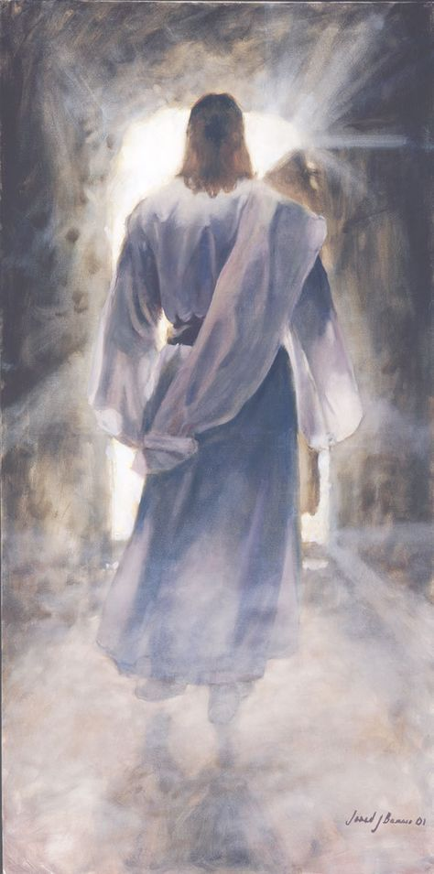



ຜູ້ໄກ່ເກ່ຍ ໃຫ້ຄືນດີ
“ແລະ ໂດຍພຣະອົງນັ້ນ ຈະໄດ້ຊົງໃຫ້ສິ່ງສາລະພັດກັບຄືນດັບກັບພຣະເຈົ້າ ບໍ່ວ່າສິ່ງນັ້ນຈະຢູ່ໃນແຜ່ນດິນໂລກ ຫລືໃນສະຫວັນ ພຣະອົງໄດ້ຊົງບັນດານໃຫ້ເກີດສັນຕິພາບດ້ວຍພຣະໂລຫິດ ຊຶ່ງໄຫລທີ່ໄມ້ກາງແຂນຂອງພຣະອົງ” (ກລຊ 1:20)
ສິ່ງທີ່ພຣະເຢຊູໄດ້ເຮັດເປັນຜົນໃຫ້ພຣະອົງນັ້ນກາຍເປັນອັນດັບທໍາອິດໃນທຸກໆສິ່ງ. ຕາມທີ່ ອຈ ໂປໂລ ກ່າວ: ພຣະຄຣິດຊົງຄູ່ຄວນກັບຕໍາແໜ່ງທັງໝົດນີ້ “ເພາະວ່າພຣະເຈົ້າຊົງພໍພຣະໄທທີ່ຈະໃຫ້ຄວາມສົມບູນທັງໝົດຂອງພຣະອົງນັ້ນສະຖິດຢູ່ກັບພຣະບຸດ {ພຣະຄຣິດ} ຢ່າງສົມບູນ” (ກລຊ 1:19). ອີກຢ່າງໜຶ່ງ, ພຣະເຢຊູແມ່ນພຣະເຈົ້າ 100% ແລະ ເປັນມະນຸດ 100%. “ພວກເຮົາໄດ້ເຫັນພຣະສິຣິຂອງພຣະອົງ […] ຊົງປ່ຽມດ້ວຍພຣະຄຸນ ແລະ ຄວາມຈິງ” (ຢຮ 1:14).
ໂດຍການຕາຍເທິງໄມ້ກາງແຂນ ແລະ ຟື້ນຄືນມາ, ພຣະເຢຊູຊົງໄດ້ເຕີມເຕັມເງື່ອນໄຂທີຈະເຮັດໃຫ້ມະນຸດ ແລະ ພຣະເຈົ້ານັ້ນໃຫ້ກັບມາຄືນດີກັນ (ກລຊ. 1:20).
ພວກເຮົາເຂົ້າໃຈວ່າ ພຣະອົງໄດ້ເຮັດພາລະກິດການຄືນດີລະຫວ່າງພຣະເຈົ້າ ແລະ “ສິ່ງທີ່ຢູ່ໃນໂລກ” ໄດ້ຢ່າງສໍາເລັດ. ແຕ່ວ່າພຣະອົງໄດ້ຊົງເຮັດແບບໃດ?
ຈັກກະວານທັງໝົດສາມາດເບິ່ງເຫັນທໍາມະຊາດຂອງຄວາມຊົ່ວຮ້າຍໄດ້ຢ່າງຊັດເຈນ. ດັ່ງນັ້ນ, ພຣະລັກສະນະຂອງພຣະເຈົ້າ ຈຶ່ງໄດ້ຮັບການພິສູດທັງໃນສະຫວັນ ແລະ ໃນແຜ່ນດິນໂລກ

Slide 13
ອະທິບາຍເພີ່ມ
ພຣະເຢຊູຊົງເປັນສື່ກາງ (Mediator) ລະຫວ່າງ ພຣະເຈົ້າກັບມະນຸດ, ການຄືນດີນັ້ນບໍ່ໄດ້ເກີດຂຶ້ນຍ້ອນຜົນງານຂອງມະນຸດ ແຕ່ເກີດຂຶ້ນຍ້ອຍຄວາມຮັກຂອງພຣະເຈົ້າທີ່ມີຕໍ່ມະນຸດ
ໄມ້ກາງແຂນແມ່ນຈຸດສູນກາງຂອງການຄືນດີ, ໄມ້ກາງແຂນປຽບເໝືອນກັບເປັນບ່ອນທີ່ ຄວາມຍຸຕິທໍາ ແລະ ຄວາມເມດຕາ ໄດ້ມາຮ່ວມກັນຢູ່ຈຸດນັ້ນ.
ຜູ້ທີ່ໄດ້ຮັບການຄືນດີແລ້ວ ຄວນດໍາເນີນຊີວິດທີ່ສະທ້ອນສັນຕິສຸກຂອງພຣະຄຣິດ
ສໍາລັບໂຕຂອງພວກເຮົາແລ້ວ ຄໍາວ່າ “ຄືນດີກັບພຣະເຈົ້າ” ຖືເປັນຂອງຂວັນ ຫລື ເປັນພາລະ?
ພຣະເຢຊູຊົງເປັນສະພານແຫ່ງການຄືນດີໃຫ້ແກ່ພວກເຮົາແລ້ວ. ພວກເຮົາສາມາດເປັນສະພານໃຫ້ຄົນອື່ນໄດ້ຄືນດີກັບພຣະເຈົ້າໃນທາງໃດແດ່?

Slide 14

“ພຣະເຢຊູຊົງເປັນຄວາມຍິ່ງໃຫຍ່ແຫ່ງສະຫວັນ, ເປັນຜູ້ບັນຊາການທີ່ເຫລົ່າທູດສະຫວັນຮັກຫວງ. ພຣະອົງຊົງເປັນໜຶ່ງດຽວກັບພຣະເຈົ້າ, “ເຊິ່ງຢູ່ໃນຊວງເອິກຂອງພຣະບິດາເຈົ້າ” (ຢຮ 1:18), ແຕ່ພຣະອົງຄິດວ່າ ການທີ່ມີຄວາມສະເໝີພາບກັບພຣະບິດາ ໃນຂະນະທີ່ມະນຸດຍັງຄົງຫລົງຢູ່ໃນຄວາມບາບ ແລະ ຄວາມທຸກນັ້ນບໍ່ແມ່ນສິ່ງທີ່ພຣະອົງບໍ່ປາຖະໜາ. ພຣະອົງຈຶ່ງຊົງສະຫລະຕໍາແໜ່ງ ຊົງລະຖິ້ມມົງກຸດ ແລະບັນລັງ ແລ້ວເອົາຄວາມເປັນມະນຸດມາສວມໃສ່ແທນການເປັນພຣະເຈົ້າ, ພຣະອົງຊົງຖ່ອມພຣະອົງລົງ ແມ້ກະທັ້ງເຖິງຄວາມຕາຍທີ່ເທິງໄມ້ກາງແຂນ ເພື່ອມະນຸດຈະໄດ້ຮັບການຍົກຂຶ້ນ ແລະ ປະທັບຮ່ວມກັບພຣະອົງທີ່ສະຫວັນ […] ດ້ວຍຄວາມຮັກ ພຣະອົງຈຶ່ງສະເດັດມາເພື່ອເປີດເຜີຍພຣະບິດາໃຫ້ກັບມະນຸດ ເພື່ອໃຫ້ມະນຸດໄດ້ຄືນດີກັບພຣະເຈົ້າ.”
EGW (Selected Messages, Volume 1, p. 321)

